Slide 1
История создания швейной машины

Slide 2
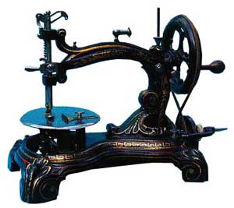
Швейная машина для пошива парусов
Голландия
14 век

Slide 3
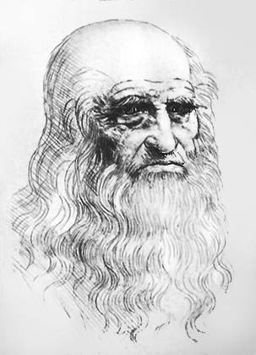
Леонардо да Винчи
15 век

Slide 4
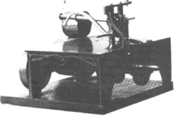
Устройство, которое копировало механизм ручного шитья
Карл Вейзенталь
1755 год

Slide 5
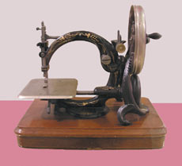
Д. Пири 1808 год
Машина для портного с однониточным цепным стежком

Slide 6
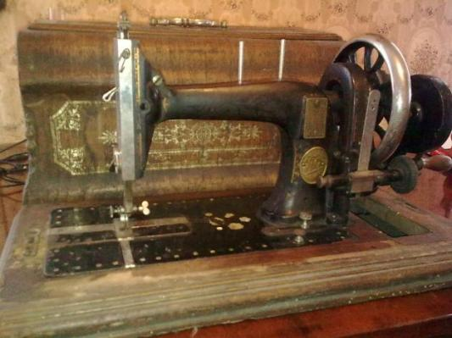
Уолтер Хант 1834 год
Изобретение челночного устройства
и иглы с ушком на заостренной части

Slide 7
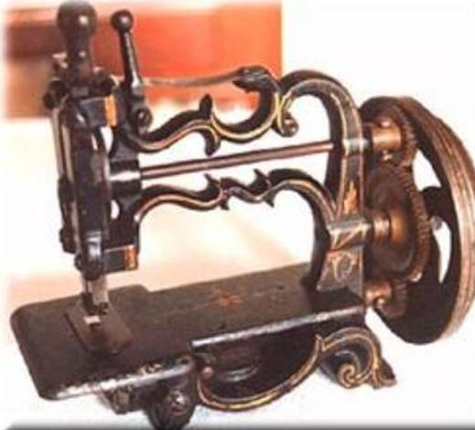
Эллиас Хоу, 1845г
Машина челночного стежка

Slide 8
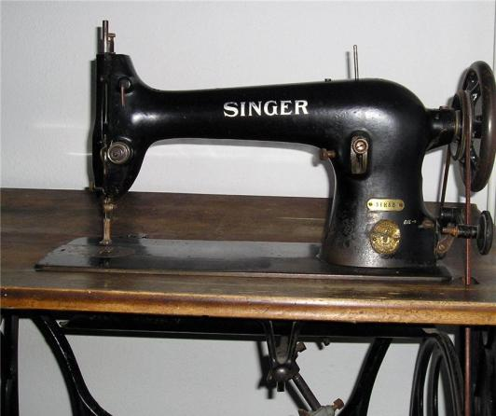
Исаак Зингер 1850-1851 гг.
Швейная машина фирмы «Зингер»

Slide 9
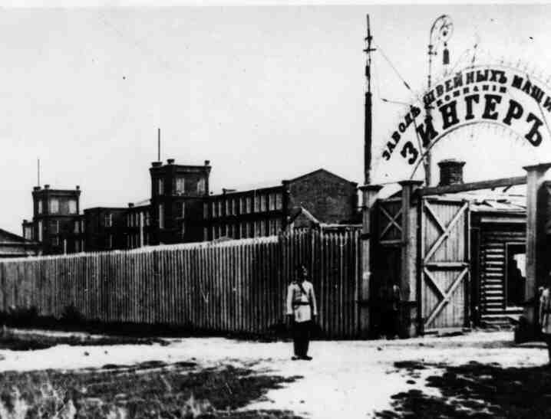
Филиал фирмы «Зингер» в г. Подольске

Slide 10
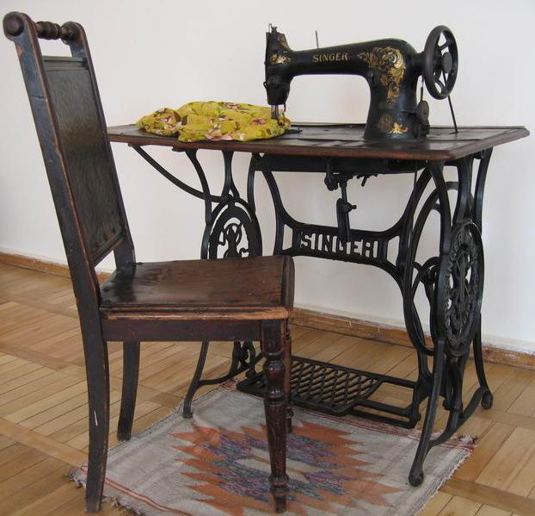

Slide 11
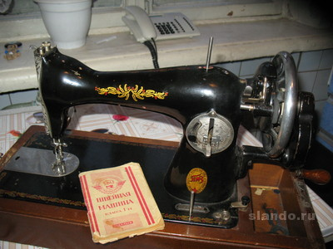
Швейная машина Подольского завода

Slide 12
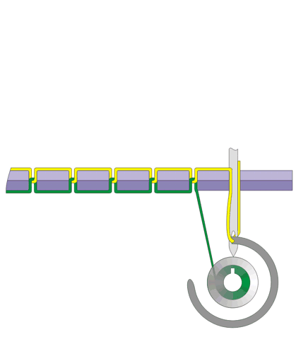
Образование двухниточного машинного стежка

Slide 13
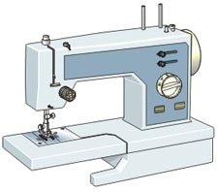
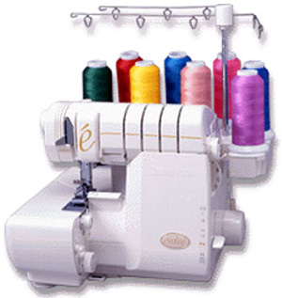
Классификация швейных машин по назначению
Универсальные
Специальные

Slide 14
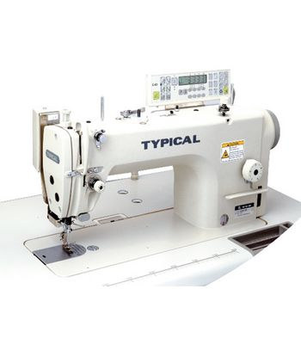
Промышленные швейные машины

Slide 15
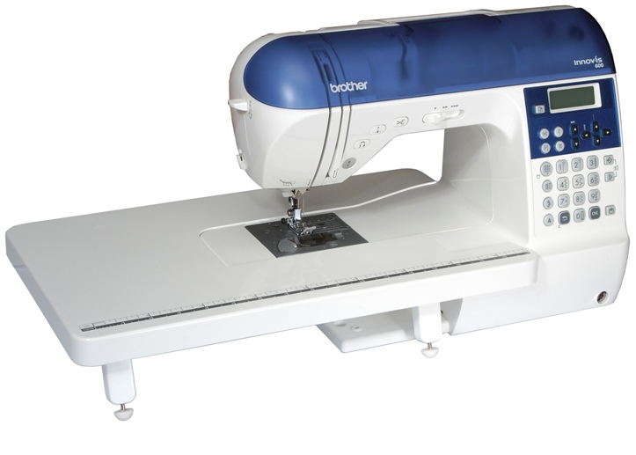

Slide 16
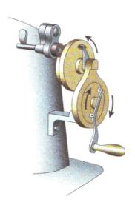
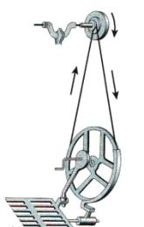
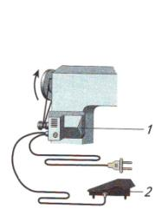
Привод – это устройство, с помощью которого машина приводится в движение.
ВИДЫ ПРИВОДОВ
электродвигатель;
2. пускорегулирующая
педаль
а
б
в
ПРИВОДЫ ШВЕЙНОЙ МАШИНЫ:
а – ручной;
б – ножной;
в – электрический:

Slide 17
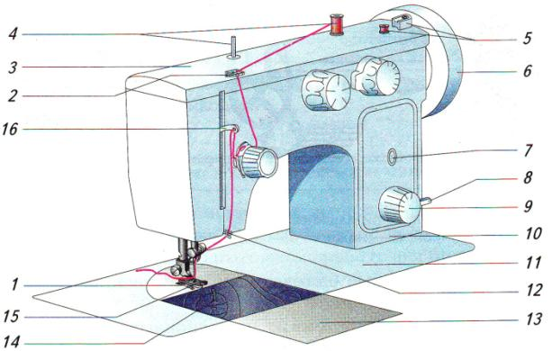
Устройство швейной машины
1 — двигатель материала;
2 — нитенаправитель;
3 — рукав;
4 — стержень для катушки;
5 — моталка;
6 — маховое колесо;
7— указатель длины стежка;
8— рычаг обратного хода;
9 — ручка регулятора длины стежка;
10 — стойка рукава;
11 — платформа;
12 — нитенаправитель;
13 — задвижная пластина;
14 — челночное устройство;
15—лапка прижимная;
16—нитепритягиватель.

Slide 18
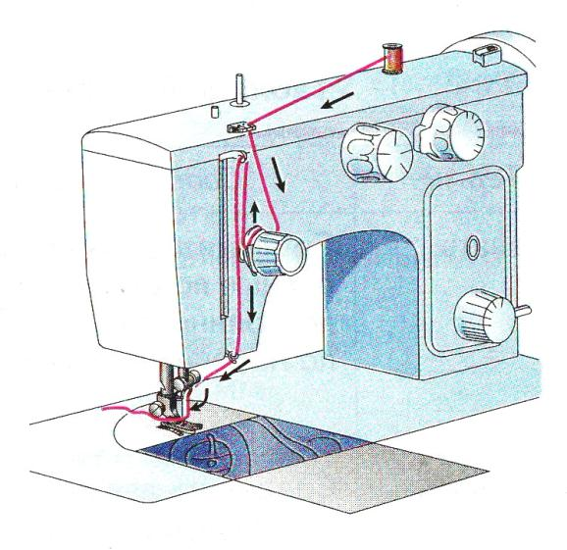
Заправка верхней нити

